Slide 1

TIẾNG VIỆT 2
Notes:
Vũ

Slide 2








CHÀO MỪNG QUÝ THẦY, CÔ ĐẾN DỰ GIỜ
Môn: Tiếng Việt 2
Giáo viên: Vũ Thị Yến

Slide 3



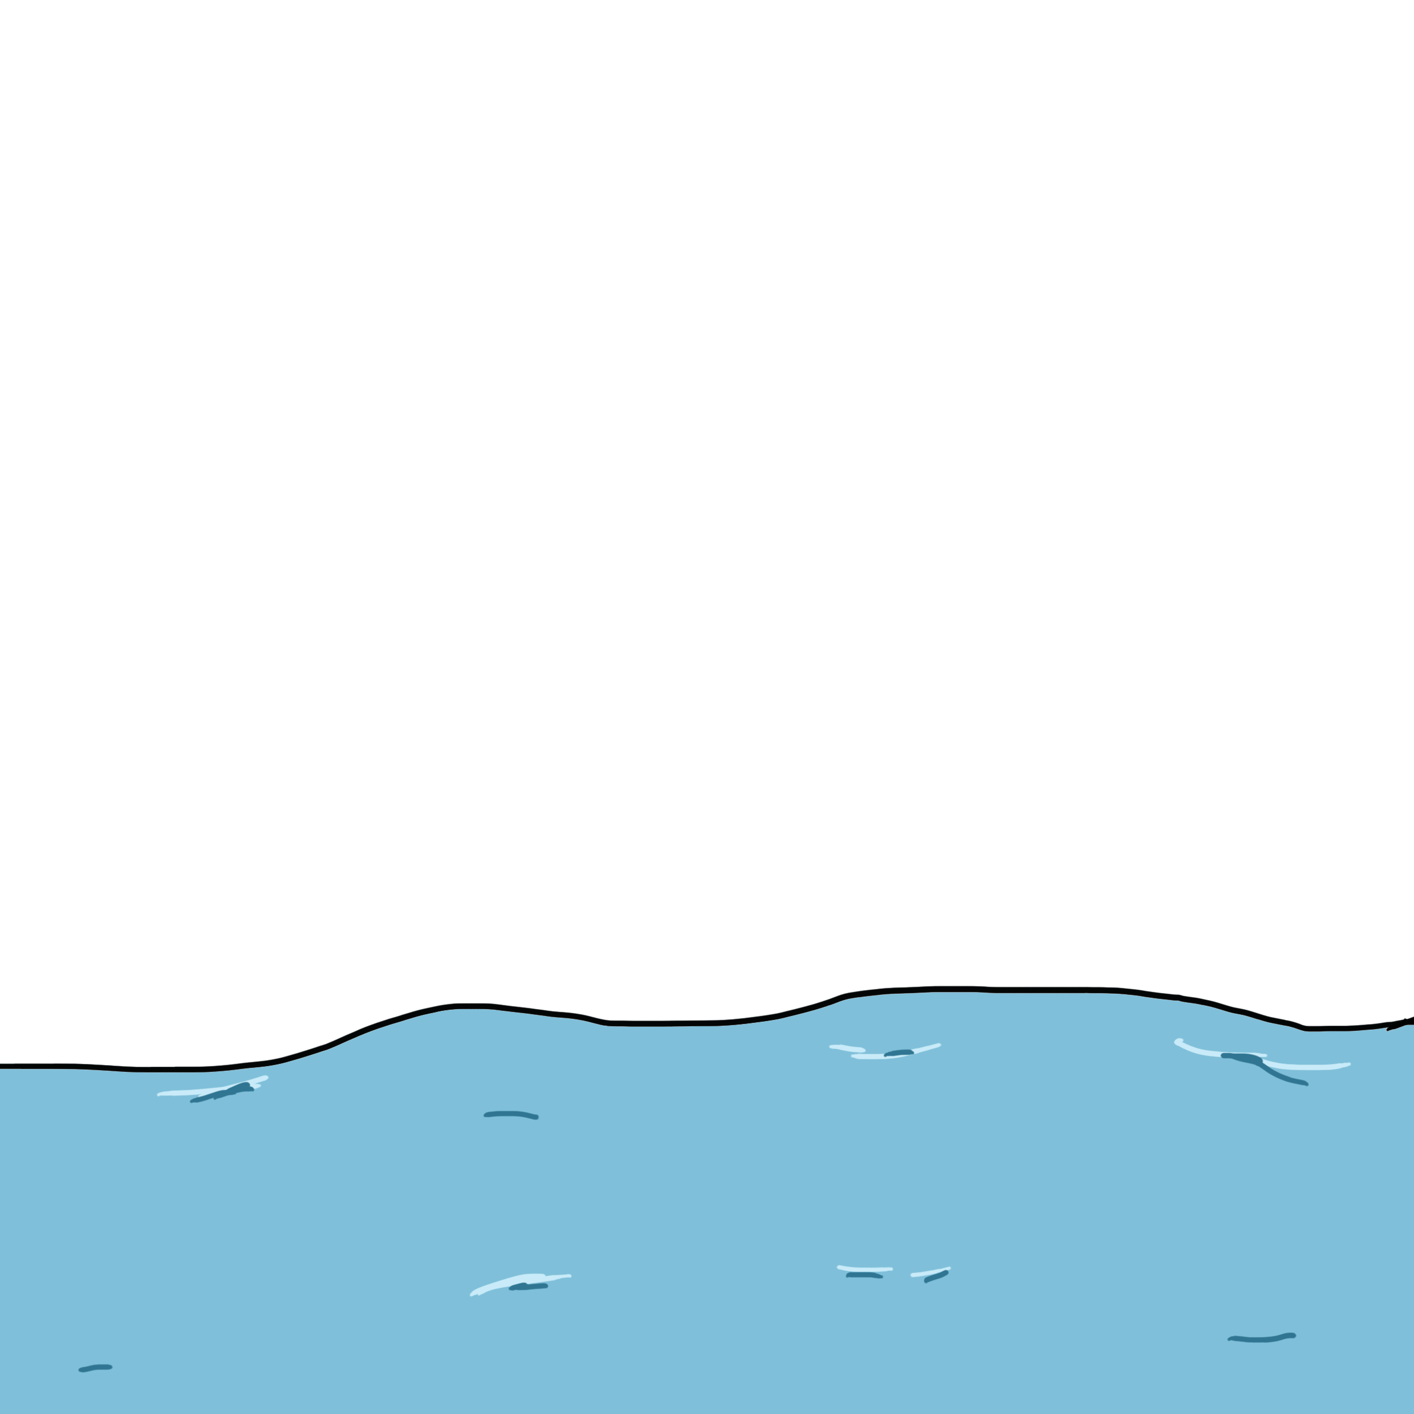






KHỞI ĐỘNG
TRÒ CHƠI: ĐƯA THUYỀN VÀO BỜ
KHỞI ĐỘNG
TRÒ CHƠI: ĐƯA THUYỀN VÀO BỜ
Notes:
Dẫn dắt: Có một cơn bão đổ vào một vùng biển. Nó mang theo những con gió rất to, Những chiếc thuyền đang gặp nguy hiểm, dễ bị lật và những ng trên thuyền đang gặp nguy hiểm. CHúng ta hay cùng giúp những con thuyền vào bờ an toàn nhé!
Click vào nút đỏ để chơi

Slide 4

Notes:
Click vào thuyền để tới câu hỏi
Tại slide câu hỏi, click vào thuyển để quay về
Khi chơi xong, click vào mũi tên để tới câu hỏi

Slide 5





Đâu là tác dụng
của bút màu?
A. Dùng để đọc
B. Dùng để kẻ
C. Dùng để vẽ tranh

Slide 6

Đâu không phải là
một đồ dùng học tập?
A. Bút
B. Xe đạp
C. Vở

Slide 7

Khi muốn kẻ, em sẽ dùng
đồ dùng học tập nào?
A. Thước
B. Cặp sách
C. Bút màu

Slide 8

Em sẽ biết được nhiều điều thú vị trong cuộc sống nhờ:
A. Đọc sách
B. Viết bài
C. Vẽ tranh

Slide 9
Ý nào phù hợp khi nói về
quyển vở của em?
A. Vở dùng để đựng đồ dùng học tập.
B. Vở có ngòi nhọn hoắt.
C. Vở có từng trang giấy trắng tinh.

Slide 10

Notes:
Tàu thuyền về bến đỗ bình an
GV cảm ơn các bạn HS đã giúp các con thuyền vào bờ an toàn

Slide 11


Tuần 8
Bài
16
KHI TRANG SÁCH MỞ RA
Tiết 4: Luyện tập: Từ ngữ chỉ đặc điểm; Câu nêu đặc điểm ; Dấu chấm , dấu chấm hỏi.
S/68

Slide 12
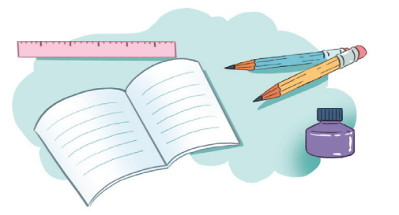
1
Chọn từ chỉ đặc điểm của mỗi đồ dùng học tập trong hình.
trắng tinh
nhọn hoắt
thẳng tắp
tím ngắt
Notes:
Click vào các từ để ra đáp án

Slide 13
2
Kết hợp từ ngữ ở cột A với từ ngữ ở cột B để tạo câu nêu đặc điểm
A
B
Bàn học của Bống
thơm mùi giấy mới.
Cuốn vở
ngăn nắp, gọn gàng.
Cục tẩy
nhỏ xíu như một viên kẹo.

Slide 14
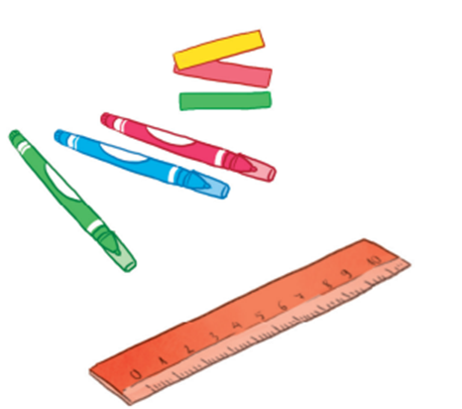
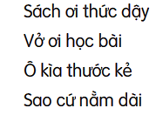

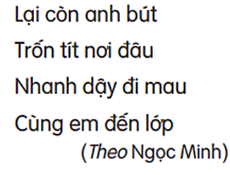

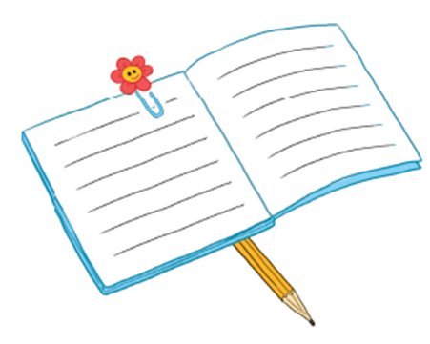

3
Chọn dấu chấm hoặc dấu hỏi thay cho các hình.
?
?
.

Slide 15



THỬ TÀI NHÍ

Slide 16


Đâu là từ chỉ đặc điểm?
trắng tinh
mới tinh
sách vở
bút chì
đi học
nhọn hoắt
Notes:
Click vào ô để ra đáp án
Nếu đúng, HS giơ like, sai hs giơ dislike

Slide 17





Bạn nên thêm dấu hỏi.
Các bạn đi đâu đấy
Bạn nên thêm dấu chấm.
Notes:
Vì vội vàng nên bạn rùa quên viết dấu câu khi làm bài. Theo em, ý kiến góp ý của Mèo hay Hươu là đúng? Hãy giúp 3 bạn nào

Slide 18
Bạn nên thêm dấu hỏi.
Bạn nên thêm dấu chấm.
Các bạn đi đâu đấy?
Notes:
Kết luận: …

Slide 19

Dặn dò

